Slide 1
Информация вокруг нас: Путеводитель по современному информационному миру
Качура Сергей Сергеевич
Учитель информатике и ИКТ
МОУ СОШ №9
с.Толстово-Васюковского

Slide 2

Информация вокруг нас:
Путеводитель по современному информационному миру
В современном мире мы ежедневно сталкиваемся с огромным потоком информации. Эта презентация призвана помочь вам ориентироваться в этом море данных, научиться отличать важное от неважного, защищать себя от негативного влияния и использовать информацию для личного и профессионального роста.

Slide 3
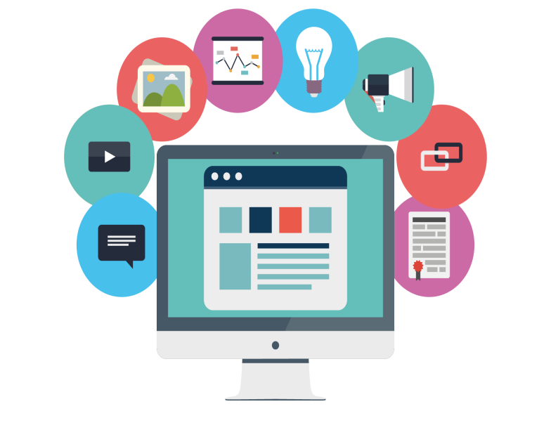
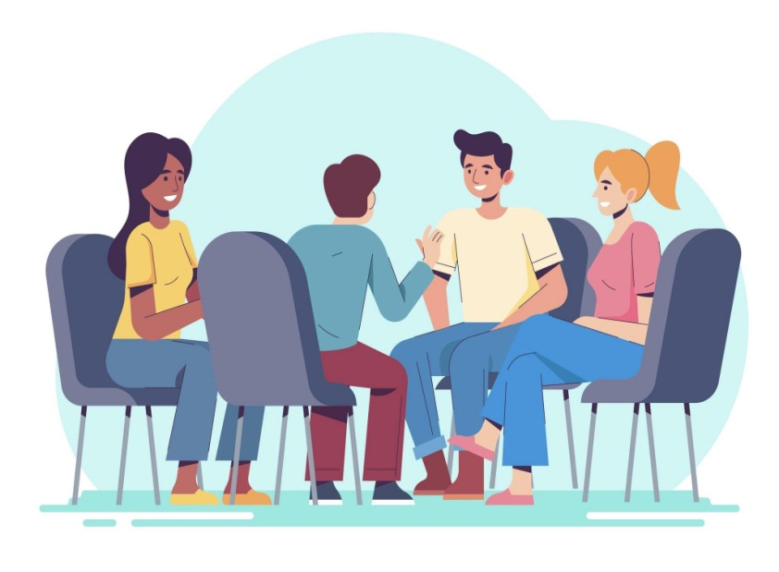

Источники информации: От традиционных до цифровых
Традиционные СМИ
Газеты, журналы, радио и телевидение – проверенные временем источники, предоставляющие новости и аналитику. Важно обращать внимание на репутацию и редакционную политику.
Личные источники
Разговоры с друзьями, коллегами и экспертами могут быть ценным источником информации, особенно в узкоспециализированных областях.
Цифровые платформы
Интернет-сайты, социальные сети, блоги и онлайн-издания предлагают мгновенный доступ к информации, но требуют критического подхода к оценке ее достоверности.

Slide 4

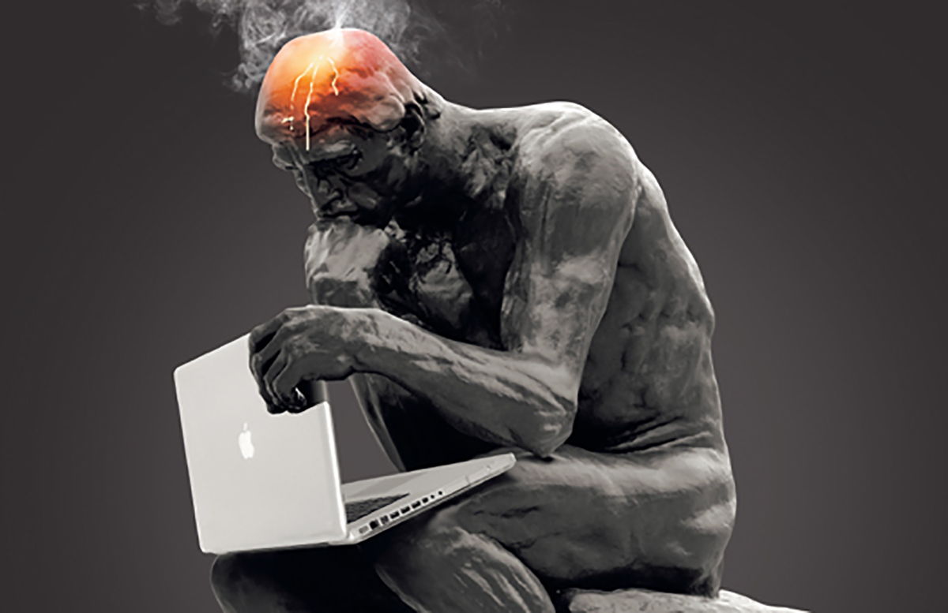
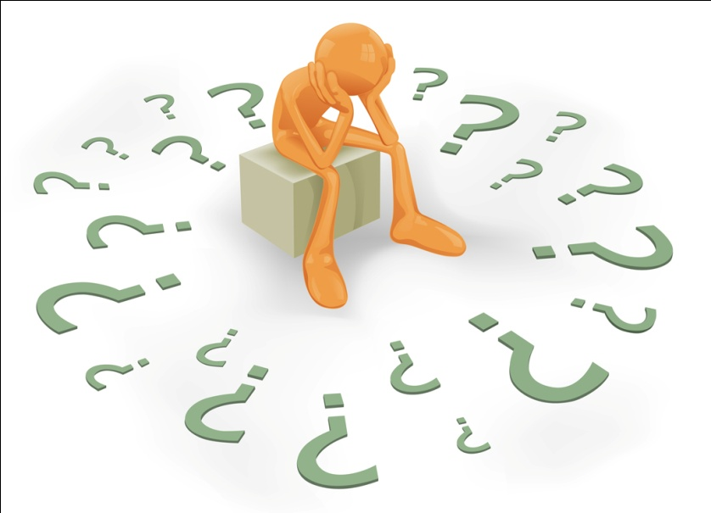
Переизбыток информации: Проблемы и последствия
Информационная перегрузка
Постоянный поток новостей и уведомлений может привести к стрессу, тревоге и снижению концентрации.
Сложность принятия решений
Избыток информации может затруднить выбор, так как сложно оценить все возможные варианты и их последствия.
Распространение фейков
В условиях переизбытка
информации ложные сведения
распространяются быстрее и легче,чем проверенные факты.

Slide 5
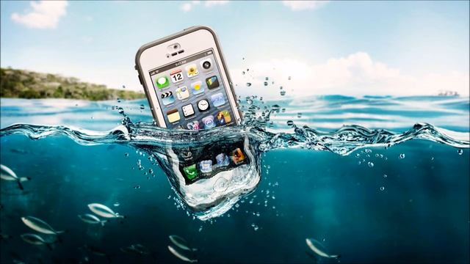
Фильтрация информации: Как не утонуть в море данных
Определите свои цели
Что вы хотите узнать? Какая информация вам нужна для решения конкретной задачи?
Выбирайте надежные источники
Отдавайте предпочтение проверенным СМИ, экспертным блогам и официальным сайтам.
Используйте фильтры и агрегаторы
Настройте новостные ленты и социальные сети, чтобы получать только интересующую вас информацию.
Делайте перерывы
Регулярно отключайтесь от информационного потока, чтобы отдохнуть и переосмыслить полученные сведения.

Slide 6

Критическое мышление: Оценка достоверности
Анализируйте источник
Кто автор? Какова его репутация? Заинтересован ли он в определенном исходе?
Проверяйте факты
Сравнивайте информацию из разных источников. Обращайте внимание на доказательства и аргументы
Оценивайте предвзятость
Учитывайте, что любая информация может быть представлена с определенной точки зрения.
.

Slide 7
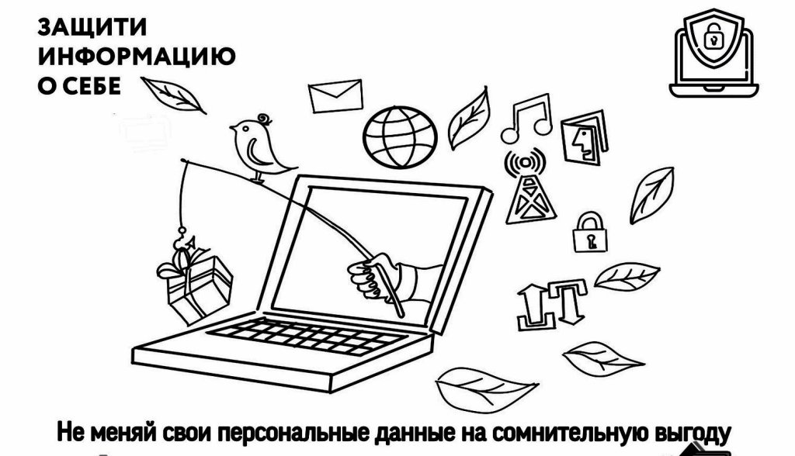
Информационная безопасность: Защита личных данных
Надежные пароли
Используйте сложные и уникальные пароли для каждого аккаунта.
Осторожность в сети
Не переходите по подозрительным ссылкам и не делитесь личной информацией с незнакомцами.
Обновление ПО
Регулярно устанавливайте обновления безопасности для операционной системы и приложений.
Двухфакторная аутентификация
Включите дополнительный уровень защиты для своих учетных записей.

Slide 8

Информационная гигиена: Правила здорового потребления информации
Ограничьте время в сети
Установите лимит на использование социальных сетей и новостных сайтов.
Выбирайте качественный контент
Отдавайте предпочтение познавательным и развивающим материалам.
Занимайтесь другими делами
Находите время для хобби, общения с друзьями и активного отдыха.
Медитируйте и расслабляйтесь
Практикуйте методы снятия стресса, чтобы не перегружаться информацией.

Slide 9

Заключение: Ключевые выводы и рекомендации
В современном мире умение ориентироваться в информационном потоке – это жизненно важный навык. Фильтруйте информацию, критически оценивайте ее достоверность, защищайте свои личные данные и соблюдайте правила информационной гигиены. Используйте информацию для личного и профессионального роста, но не позволяйте ей захватить вашу жизнь.
Следуйте этим простым рекомендациям, и вы сможете извлечь максимум пользы из информационного мира, избежав при этом негативных последствий.

